Slide 1

МИНИСТЕРСТВО НАУКИ И ВЫСШЕГО ОБРАЗОВАНИЯ РОССИЙСКОЙ ФЕДЕРАЦИИ федеральное государственное бюджетное образовательное учреждение высшего образования
«Казанский национальный исследовательский технический университет им. А.Н. Туполева – КАИ»
(КНИТУ-КАИ)
Институт автоматики и электронного приборостроения
Кафедра «Автоматики и управления»
Направление 27.04.04 «Управление в технических системах»
Профиль «Управление и информатика в интеллектуальных технических системах»
ПРЕЗЕНТАЦИЯ
к выпускной квалификационной работе
на тему: «Разработка лабораторного стенда по исследованию цифровых
законов управления двигателем постоянного тока»
Выполнил:
студент гр.3289
Латыпов Айдар
Научный руководитель:
к.т.н., доц. каф. АиУ
Гаркушенко В. И.
Казань 2024

Slide 2
Цель работы:
Разработка цифровой САУ управления скоростью ДПТ НВ
Задачи:
Разработка ММ лабораторного стенда;
Разработка и изготовление устройства сбора и передачи данных;
Экспериментальное исследование объекта управления;
Идентификация параметров модели;
Синтез цифрового регулятора.
Проведение экспериментов с проверкой закона управления
1

Slide 3
Актуальность:
Широкое использование ДПТ НВ в промышленности
Развитие теории автоматического управления
Образовательная ценность
Научная значимость
2

Slide 4

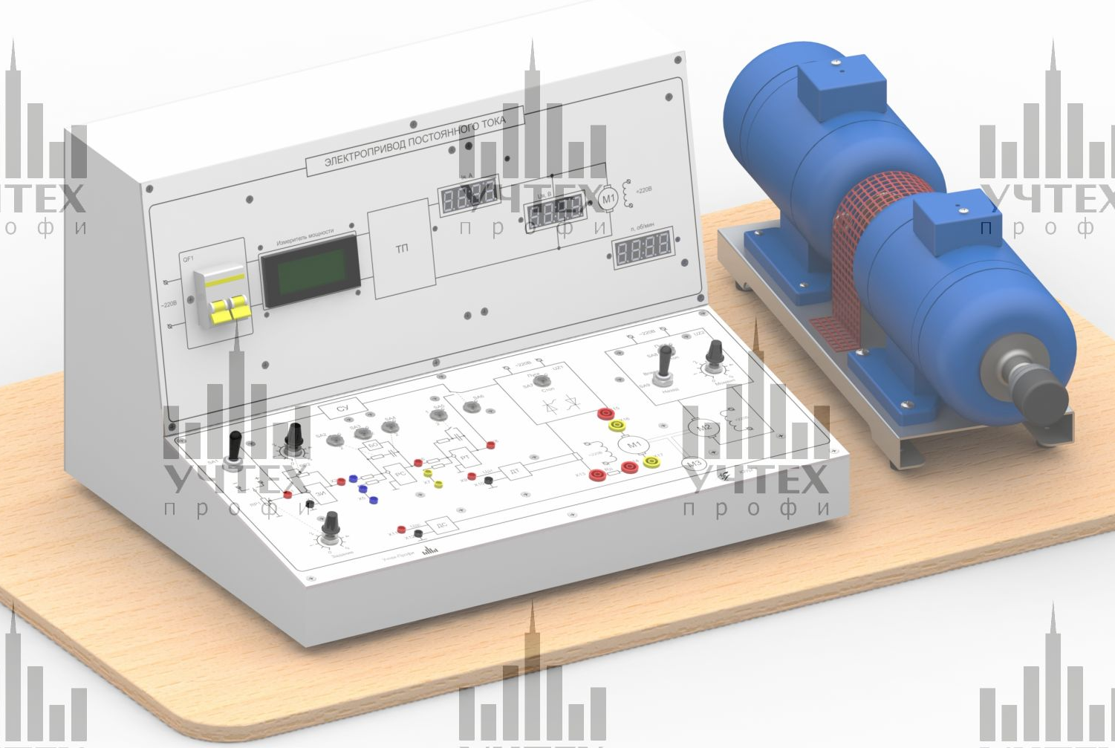
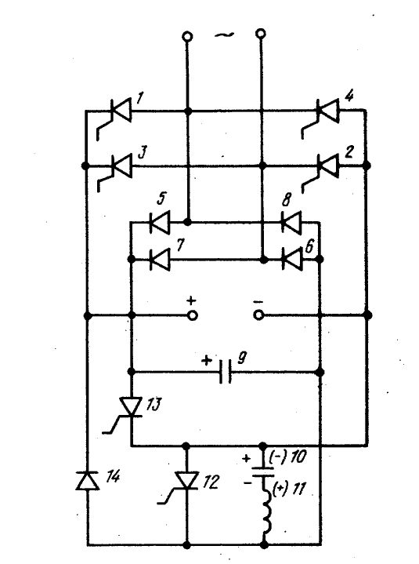
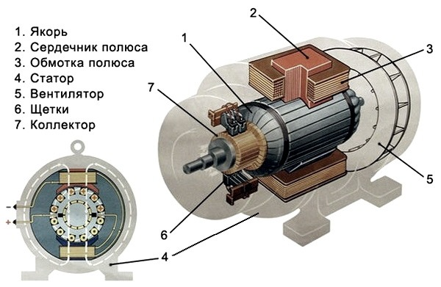
Задача 1. Разработка ММ лабораторного стенда
Рисунок 1. Лабораторный стенд ЭППТ3-МР
Рисунок 3. Тиристорный преобразователь
3
Рисунок 2. Двигатель постоянного тока

Slide 5
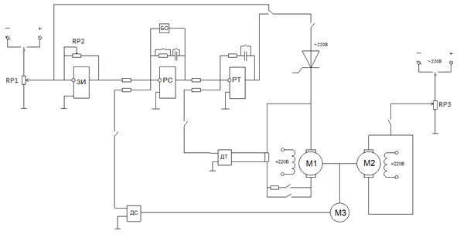
Задача 1. Разработка ММ лабораторного стенда
ЗИ – задатчик интенсивности
РС – регулятор скорости
БО – блок ограничения
РТ – регулятор тока
ДТ – датчик тока
ДС – датчик скорости
М1 – двигатель постоянного тока
М2 – нагрузочная машина
М3 – тахогенератор
RP1 – потенциометр задания скорости вращения
RP2 – потенциометр регулировки интенсивности сигнала задания
  RP3 – потенциометр задания момента нагрузки двигателя
Рисунок 4. Электрическая схема лабораторного стенда
4

Slide 6
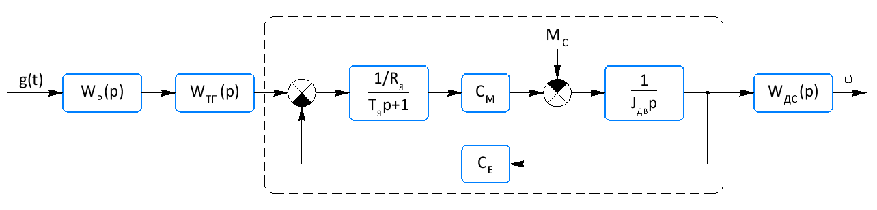
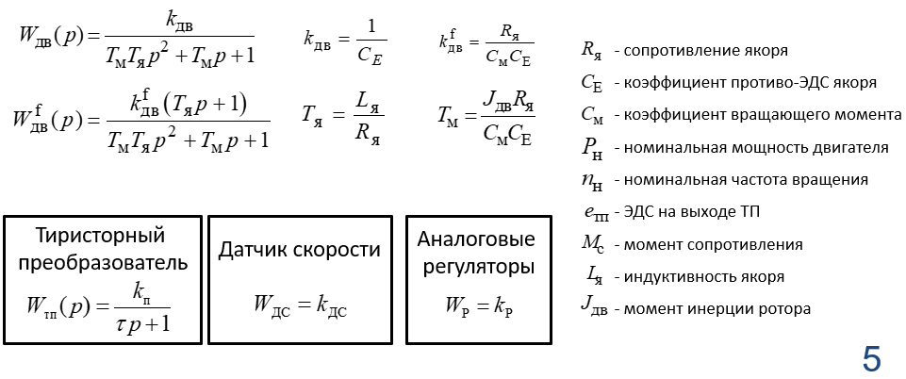
Задача 1. Разработка ММ лабораторного стенда
Рисунок 5. Структурная схема САУ ДПТ
- сопротивление якоря
- коэффициент противо-ЭДС якоря
- коэффициент вращающего момента
- номинальная мощность двигателя
- номинальная частота вращения
- ЭДС на выходе ТП
- момент сопротивления
- индуктивность якоря
- момент инерции ротора
Тиристорный
преобразователь
Аналоговые
регуляторы
Датчик скорости
5

Slide 7
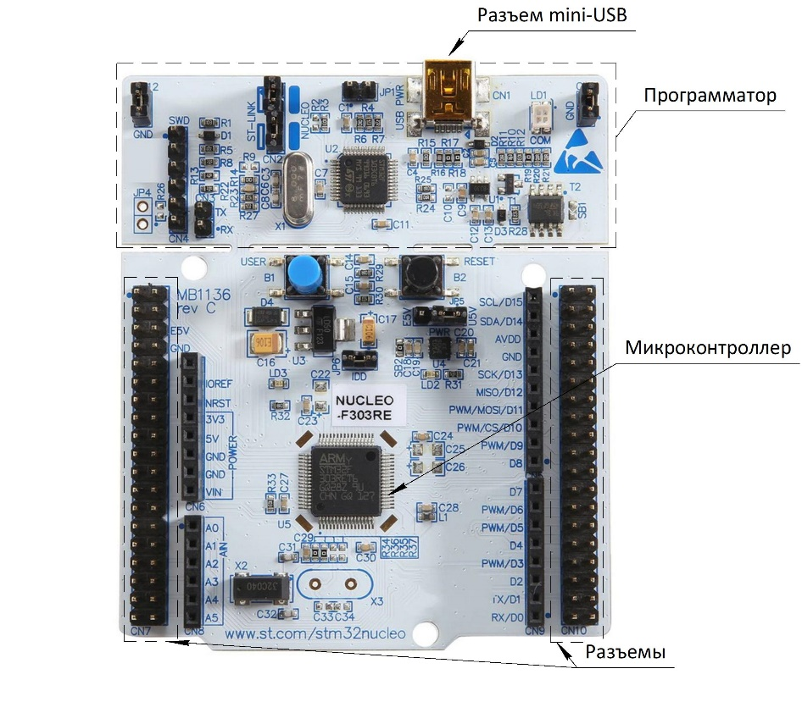
Задача 2. Разработка и изготовление УСПД
Требования:
- количество измерительных входов – 3;
- количество управляющих выходов – 1;
- диапазон изменения входных сигналов – 0…10В;
- диапазон изменения выходных сигналов – 0…10В;
- время отклика устройства – менее 25 мс.
Ядро | ARM®Cortex®-M4 32-bit 72 МГц
Рабочее напряжение | От 2 до 3.6В
Память | 512Kb Flash 64Kb SRAM
Дополнительно: | 14 таймеров, аппаратное вычисление контрольной суммы, контроллер прямого доступа к памяти (12 каналов), встроенные rail-to-rail компараторы (7 шт.), встроенные операционные усилители (4 шт.), часы реального времени, запуск по расписанию.
Тактирование | Кварцевый резонатор 32МГц
АЦП | 4 АЦП 12 бит 0-3.3В
ЦАП | 2 ЦАП 12 бит 0-3.3В
Интерфейсы | CAN I2C USART SPI USB 2.0
Рисунок 6. Внешний вид NUCLEO-F303RE
6

Slide 8
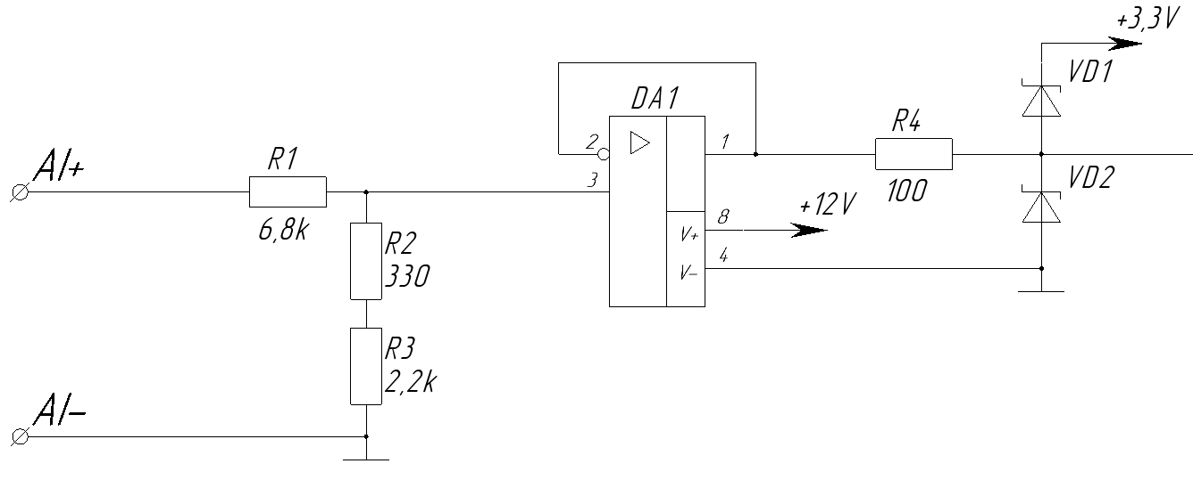
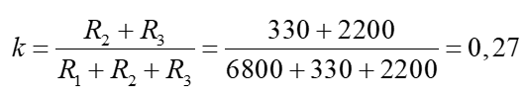
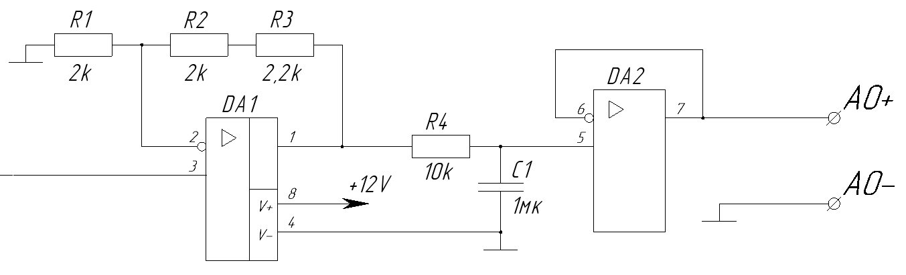
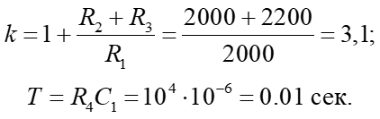
Задача 2. Разработка и изготовление УСПД
Входной каскад
Рисунок 7. Типовая электрическая схема входного каскада
Выходной каскад
Рисунок 8. Типовая электрическая схема выходного каскада
7

Slide 9
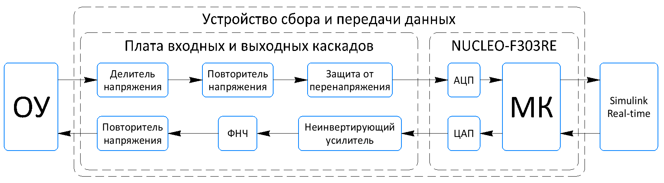
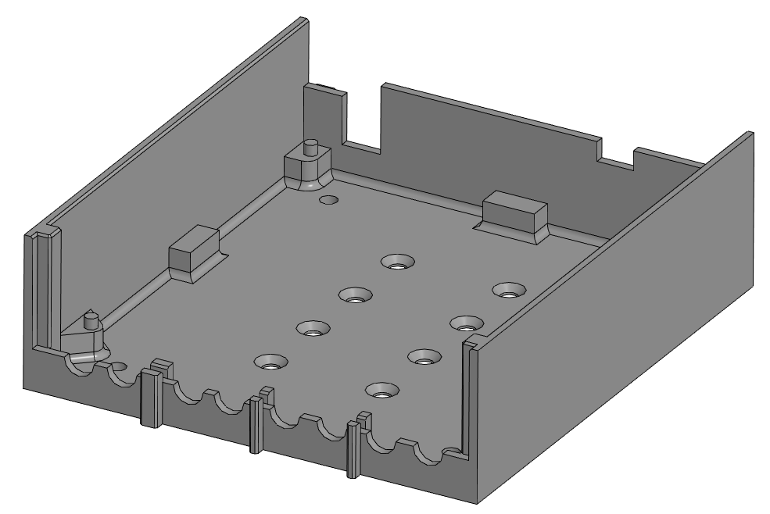
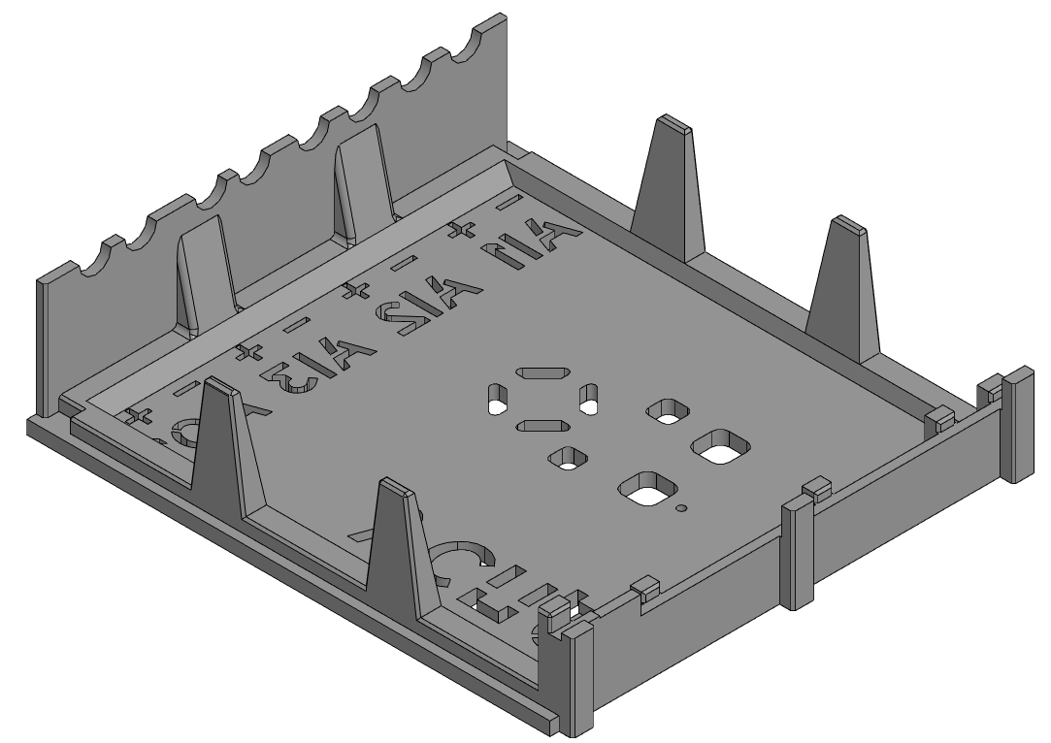
Задача 2. Разработка и изготовление УСПД
Рисунок 9. Функциональная схема устройства
Рисунок 10. 3D-модель корпуса устройства
8

Slide 10
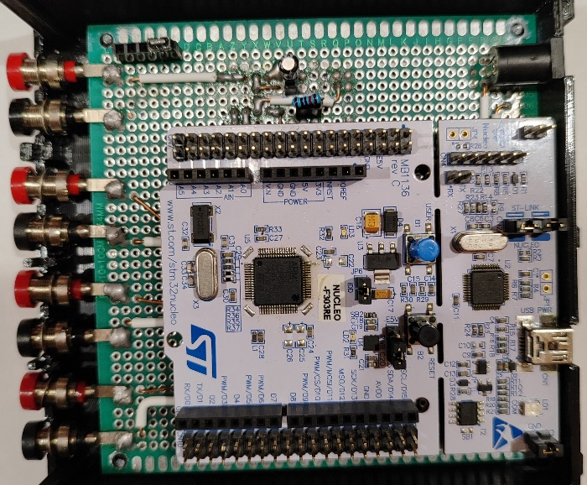
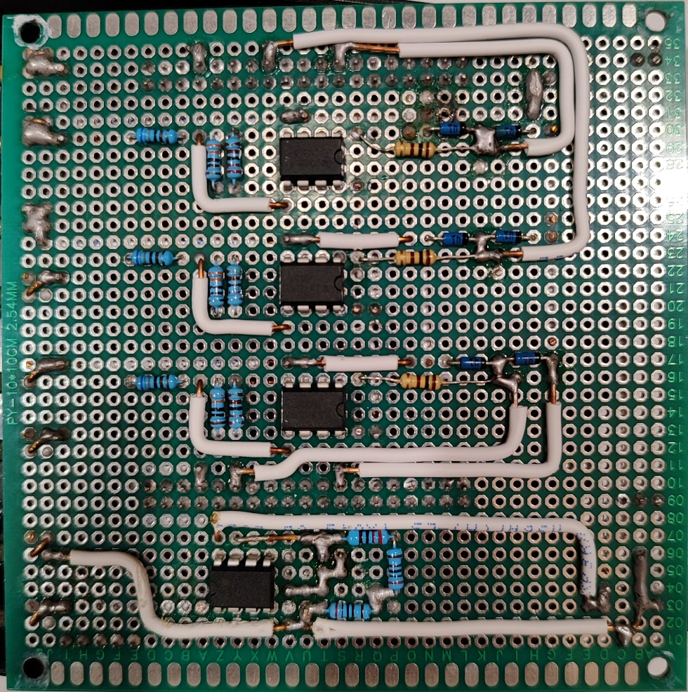
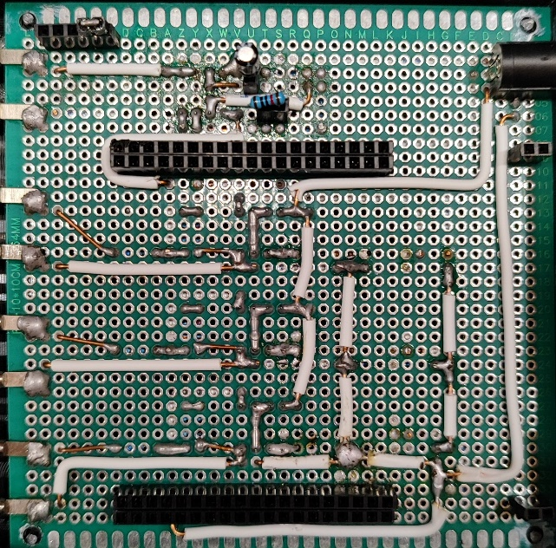
Задача 2. Разработка и изготовление УСПД
Рисунок 11. Подключение двух плат
Рисунок 13. Сторона компонентов (нижняя)
9
Рисунок 12. Сторона пайки (верхняя)

Slide 11
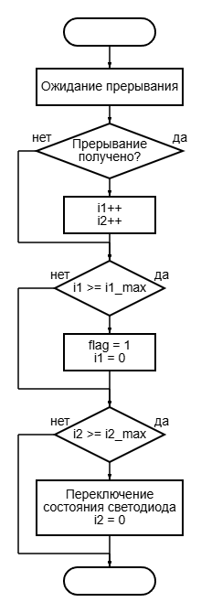
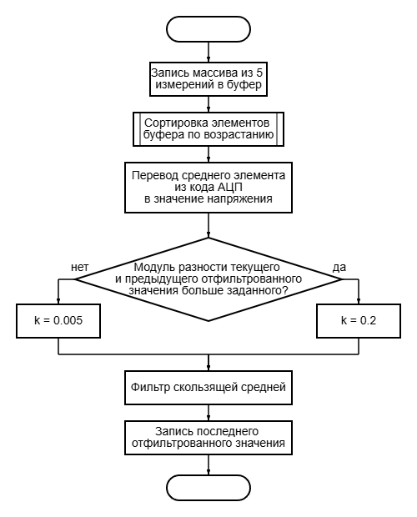
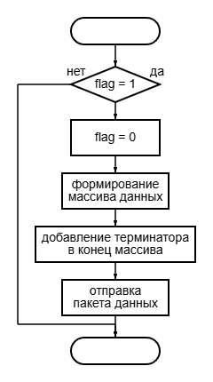
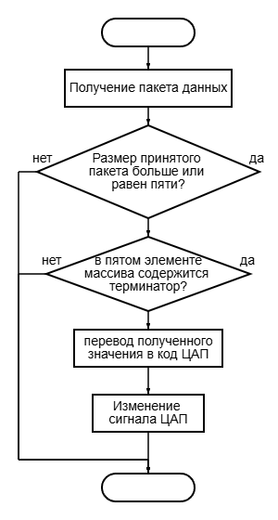
Задача 2. Разработка и изготовление УСПД
Отсчет времени
Измерение и
фильтрация сигнала
Передача
данных
Формирование
управления
10

Slide 12
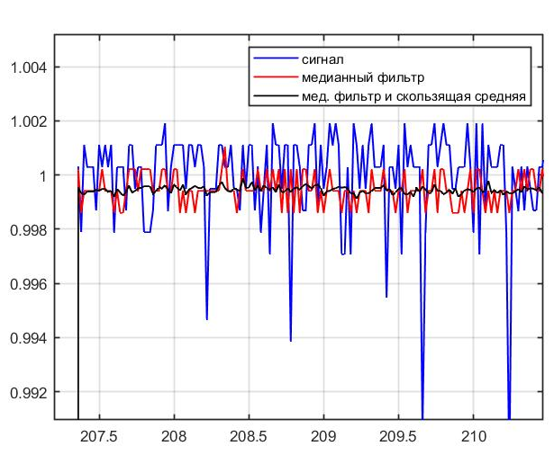
Задача 2. Разработка и изготовление УСПД
Рисунок 14. Напряжение на входе АЦП при задании 1В калибратором
11

Slide 13
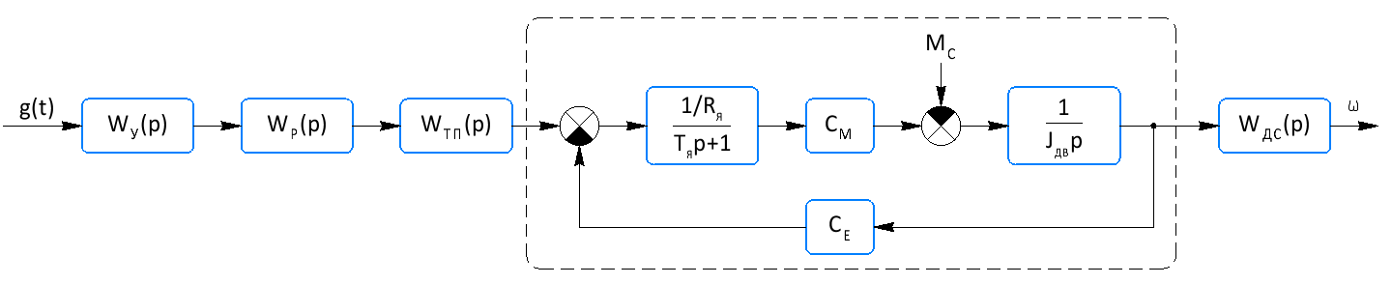
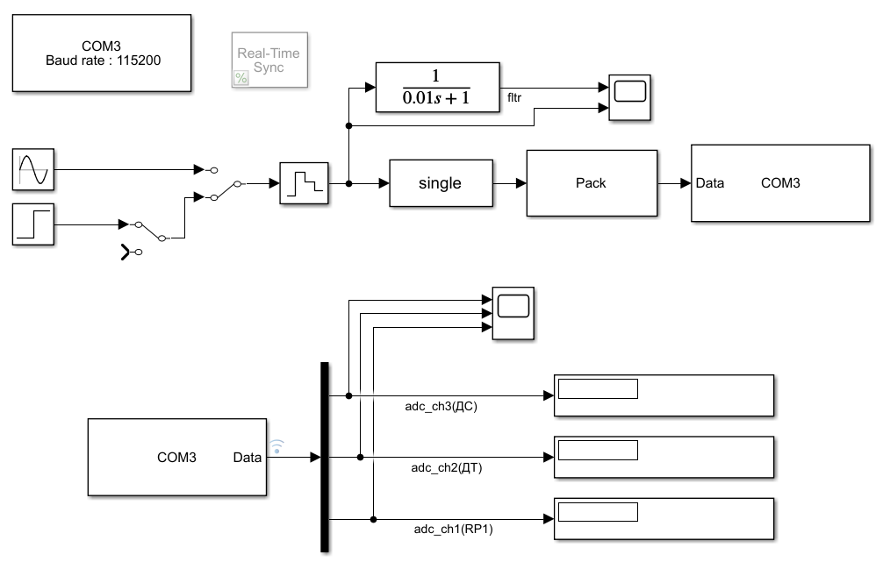
Задача 3. Экспериментальное исследование ОУ
Рисунок 15. Структурная схема САУ ДПТ
Рисунок 16. Блок-схема Simulink-модели
12

Slide 14
Задача 3. Экспериментальное исследование ОУ
Рисунок 17. Переходные процессы объекта управления
Рисунок 18. Переходные процессы объекта управления (прибл.)
13

Slide 15
Задача 4. Идентификация параметров модели
Рисунок 19. Переходный процесс модели (красн.) и объекта управления (черн.)
14

Slide 16
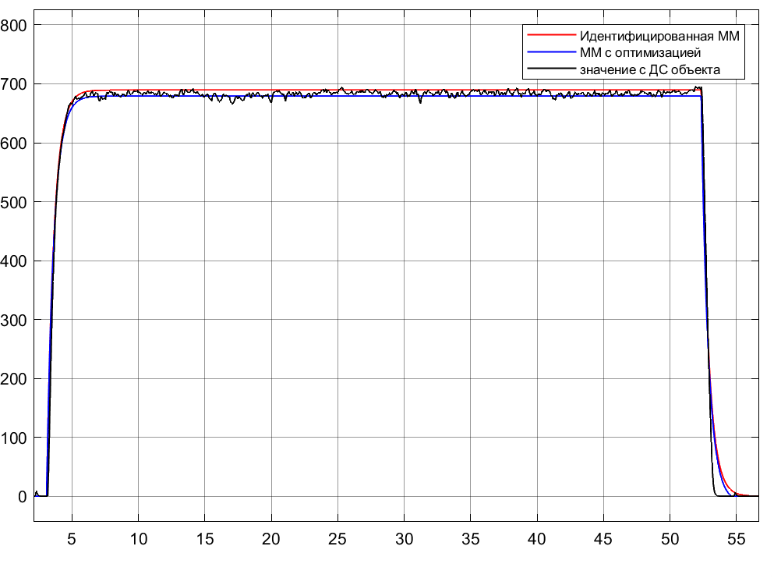
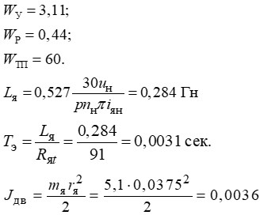

Задача 4. Идентификация параметров модели
Рисунок 20. Сравнение переходных процессов
15

Slide 17
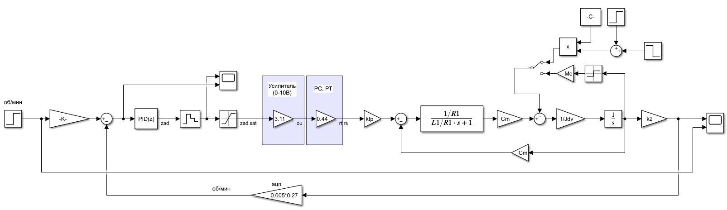
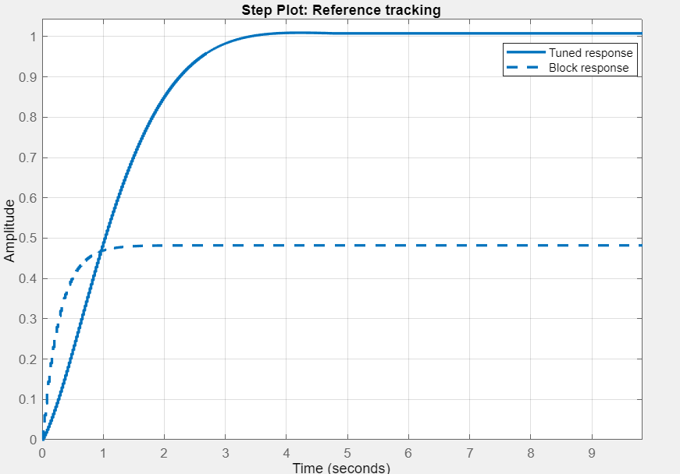
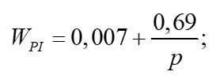
Задача 5. Синтез цифрового регулятора
Рисунок 21. Блок-схема математической модели
Рисунок 22. Желаемый вид переходного процесса
16

Slide 18
Задача 5. Проверка закона управления
Рисунок 23. Переходные процессы объекта управления и модели при дискретности 20, 100, 300 мс
17
Notes:
Для моделирования системы в рамках синтеза контура обратной связи был проведен расчет с использованием программ компас3д 18.1 и матлаб р 2021 б следующих параметров модели: (перечислить)

Slide 19

Задача 5. Проверка закона управления
Рисунок 23. Переходный процесс модели с транспортной задержкой
Рисунок 23. Переходный процесс со скорректированными коэффициентами
Рисунок 24. Реакция на возмущение
18
Notes:
Получены следующие значения параметров.

Slide 20
Задача 5. Синтез наблюдателя
;
;
;
;
;
;
Рисунок 25. ЛАХ и ФЧХ модели
19
Notes:
Получены следующие значения параметров.

Slide 21
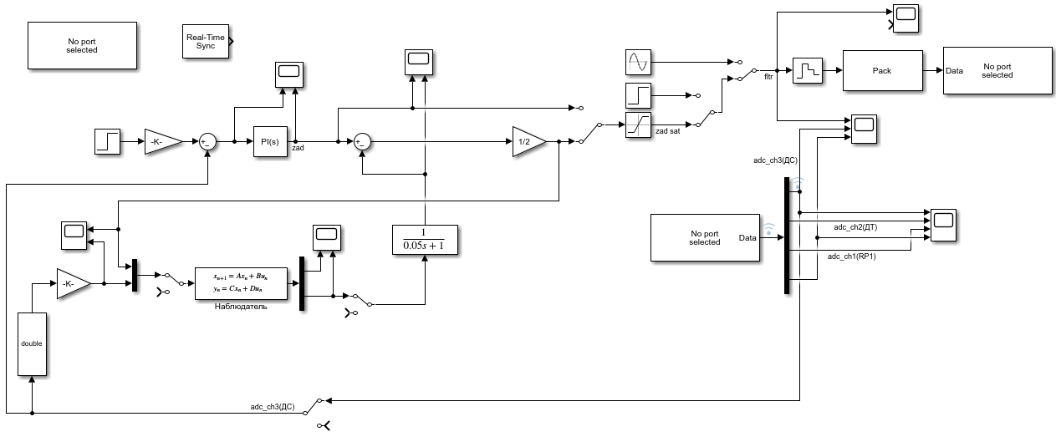
Задача 6. Проведение экспериментов с
проверкой закона управления
Рисунок 26. Блок-схема Simulink-модели
20
Notes:
Получены следующие значения параметров.

Slide 22
Задача 6. Проведение экспериментов с
проверкой закона управления
Рисунок 28. Блок-схема Simulink-модели
Рисунок 27. Графики изменения скорости и задания
21
Notes:
Получены следующие значения параметров.

Slide 23
22
Notes:
Получены следующие значения параметров.

Slide 24
23
Notes:
Получены следующие значения параметров.

Slide 25
Заключение
Разработанный лабораторный стенд может быть использован в учебном процессе для проведения лабораторных работ по изучению цифровых законов управления двигателями постоянного тока.
Разработанное устройство может быть использовано для исследовательских целей при разработке новых алгоритмов управления.
Дальнейшее развитие
Программные фильтры помех измерения
Реализация законов управления в микроконтроллере
Идентификация нелинейностей
Разработка более эффективных законов управления
24

